Slide 1
Grupo de Trabajo de Inversiones Sesión número 003
Noviembre 2014

Slide 2
Orden del Día
Grupo de Trabajo de Inversiones Sesión número 003
18 de noviembre de 2014
Informe sobre resultados y estrategia de inversión del Fondo de Apoyo a las Necesidades de Vivienda de los Trabajadores.
Propuesta de los Marcos de Gestión del FINVIT, con fundamento en las Base Primera, inciso E), de las Bases de Funcionamiento del Comité de Inversiones.
Informe sobre los avances en la implementación del FINVIT.
Informe sobre los avances en la implementación del FANVIT.
Propuesta de Calendario Mensual de Sesiones
Asuntos Generales.

Slide 3
Entorno económico
En México, Banxico mantuvo la tasa de referencia en 3.0% y tuvo una postura positiva sobre la conducta de la inflación.
El IGAE creció 1.3% en términos reales durante agosto respecto al mismo mes de 2013, por debajo de los esperado. Las actividades primarias crecieron 7.6% a tasa anual principalmente por el avance en la agricultura.
La inflación anual al cierre de octubre cerró en 4.3%, en donde destacan los incrementos en los precios de las mercancías y los productos agropecuarios. Se anticipa un desempeño modesto para la economía al cierre del año.
En EE.UU. muestra resultados mixtos, el dato de desempleo, al cierre de octubre, se recuperó de 5.9% a 5.8%. El dato del cambio en las nóminas no agrícolas retrocedió de 248 mil a 214 mil empleos creados.
El PIB trimestral registró un crecimiento de 3.5%.
El 29 de octubre la FED concluyó su programa de recompra de activos y el FOMC mantuvo la tasa de referencia intacta en 0.25%. El discurso fue dovish en referencia al tiempo en que comenzaran a subir las tasas.
En la zona Euro, el Banco Central Europeo, en su reunión del 6 de noviembre, decidió mantener su tasa de referencia en 0.05%, ante una economía en mal estado y mayor presión para la inyección de liquidez.
Fuente: Bloomberg
Fuente: Bloomberg

Slide 4
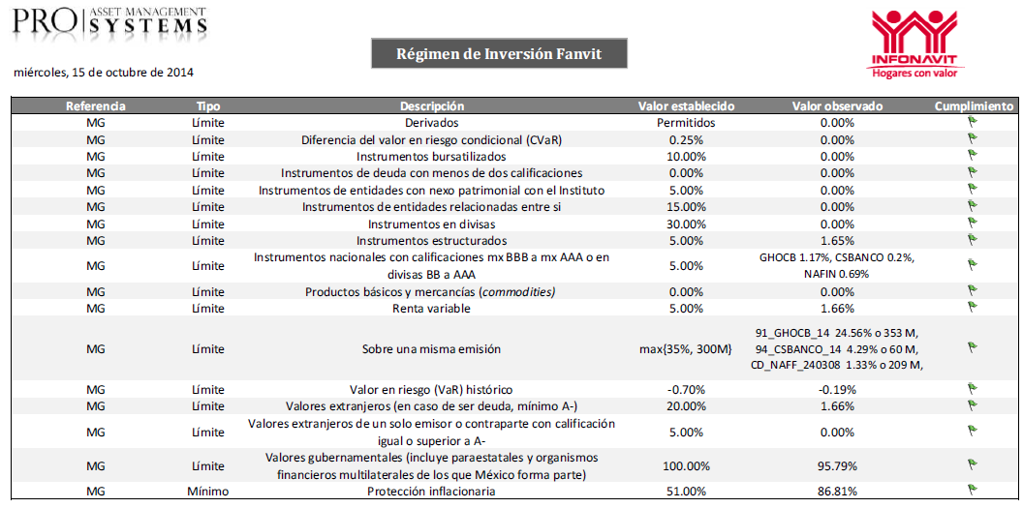
Composición de Cartera del FANVIT

Slide 5
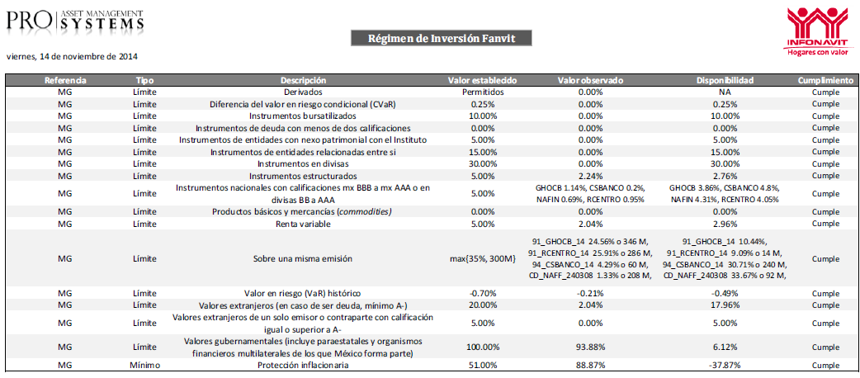
Composición de Cartera del FANVIT

Slide 6
Riesgo del FAVNIT
Comparativo de riesgo (VaR) de las SB1 y el FANVIT
(Porcentaje al cierre de octubre de 2014)
El límite de riesgo (VaR) para las SB1 establecido por la Consar es de .70.
Durante el periodo de octubre-noviembre, el FANVIT presentó un VaR de .21, entre los menores en comparación al resto de las Siefores.
Fuente: CONSAR, PRO Asset Management

Slide 7
Rendimiento del FANVIT
En cuanto a rendimiento, al 14 de noviembre, el FANVIT registró los siguientes resultados :
Rendimiento del FANVIT vs. Valores de referencia
(porcentaje)
Referencias | Rend. sep- oct | Rend. oct-nov
FANVIT YTM | 3.99% | 4.14%
Valor de referencia aprobado para (1er y 2do trimestre) | 3.33%/ 3.97% | 3.73%
Tesorería | 3.04% | 3.07%
El rendimiento del FANVIT actualmente es 41pb (0.41%) mayor al Valor de Referencia aprobado anteriormente por este Comité, para el segundo trimestre.

Slide 8
Resultados económicos del FANVIT
Objetivo
La estrategia de inversión para el FANVIT que se está implementando tiene el objetivo de construir un portafolio de mediano y largo plazo con la menor volatilidad posible que genere un rendimiento entre 175% y 225% de la tasa de fondeo, con el objetivo final de tener el mejor rendimiento por unidad de riesgo (Sharpe-Ratio) del mercado.
Resultados
aproximados
Al 14 de noviembre de 2014 se tienen los siguientes resultados:
El monto estimado generado por el FANVIT durante el periodo del 15 de octubre al 14 de noviembre de 2014, es de $104,742,000.
La ganancia generada por el FANVIT durante dicho periodo es aproximadamente 35% superior a lo generado por una estrategia como la de la Tesorería en reportos.
Resultados | Total (%, pesos)
Rendimiento Tesorería | 3.07%
Valor de referencia aprobado para el 2T | 3.73%
FANVIT YTM | 4.14%
Ganancia FANVIT ¹ | 104,742,000
Ganancia si sólo se hubiera invertido en reporto | 77,671,000
Diferencia (costo de oportunidad) | 27,071,000
% sobre Fondeo gubernamental | 35%
1. Se utilizó el promedio de los activos durante el periodo del 15 de octubre al 14 de noviembre para el cálculo de las ganancias y el costo de oportunidad: 30,360 millones.

Slide 9
Duración de Instrumentos y cupones del FANVIT
Al 14 de noviembre de 2014 se tienen los siguientes analíticos (en porcentaje):
Principales analíticos (porcentaje)
 | T
Tasa de rendimiento | 4.15
Real | 0.52
Nominal | 6.97
Cupón del portafolio | 7.60
Real | 4.16
Nominal | 8.03
Sensibilidad por Duración

Slide 10
Orden del Día
Grupo de Trabajo de Inversiones Sesión número 003
18 de noviembre de 2014
Informe sobre resultados y estrategia de inversión del Fondo de Apoyo a las Necesidades de Vivienda de los Trabajadores.
Propuesta de los Marcos de Gestión del FINVIT, con fundamento en las Base Primera, inciso E), de las Bases de Funcionamiento del Comité de Inversiones.
Informe sobre los avances en la implementación del FINVIT.
Informe sobre los avances en la implementación del FANVIT.
Propuesta de Calendario Mensual de Sesiones
Asuntos Generales.

Slide 11
Marco de Gestión del FINVIT
  En atención al acuerdo tomado por el Consejo de Administración en su sesión ordinaria número 762 del 29 de octubre de 2014 en relación a la creación e implementación del FINVIT, se informa sobre la propuesta de Marco de Gestión del FINVIT para proponer su aprobación al Consejo de Administración en su siguiente sesión:
Objetivo
Dimensión
Descripción
Buscará generar mayor valor al patrimonio de los trabajadores, en un horizonte de inversión de corto plazo.
Restricción de liquidez
El FINVIT mantendrá al menos un 20% de su activo total en valores de fácil realización y/o valores con plazo de vencimiento menor a 3 meses.
Esquema de inversión
El perfil de inversión del FINVIT será conservador y con un horizonte de inversión de corto plazo.
El régimen de inversión permitirá inversión en valores de deuda gubernamentales, corporativos y bancarios preponderantemente en pesos.
Valor de referencia
  La suma de 50% Fondeo Gubernamental , 20% el vector de Bonos Corporativos AAA de 12 meses y 30% el vector de Bonos Gubernamentales de Tasa Variable de 12 meses.
  Rendimiento objetivo: TIIE28 + 0.10%.
  Consistente con los fondos de inversión con un perfil de corto plazo disponibles en el mercado.
Restricción de crédito
El FINVIT sólo operará con emisores que tengan una calificación mínima de A- o equivalente y con un mínimo de dos calificaciones emitidas por calificadoras autorizadas por la CNBV.
Gobierno Institucional
Se apegará a los manuales, código de ética y plan de contingencia referidos en el Marco de Gestión del FANVIT.
Se propone que el Comité Técnico esté integrado por personas de la Administración, quienes girará las instrucciones al Fideicomiso para el cumplimiento de su objetivo.

Slide 12
Análisis comparativo entre el MG del FANVIT y MG del FINVIT (1/2)
En atención a la resolución RCA-4719-07/14 emitida por el Consejo de Administración en su sesión ordinaria número 759, el Marco de Gestión del FINVIT se encuentran alineado al Marco de Gestión del FANVIT, aprobado por el mismo Consejo de Administración en su sesión ordinaria número 754, celebrada el 26 de febrero de 2014.
Sin embargo, debido a la naturaleza tanto del FANVIT como del FINVIT, los documentos presentan las siguientes diferencias principales:
Dimensión
FANVIT
FINVIT
Justificación
Gestión de los Recursos
  El Instituto contará con el soporte de un Sistema de Gestión de fondos que apoyarán al INFONAVIT con la gestión del FANVIT, en estricto cumplimiento y apego al MG.
  Los Recursos del FINVIT serán gestionados por la Administración del INFONAVIT desde su inicio.
  Las capacidades desarrolladas para la gestión del FINVIT, permiten que la gestión del FINVIT se realice por parte de la Administración del Instituto desde su inicio.
Administración de Riesgos y métricas de medición de riesgo
  Se toma en cuenta el esquema aplicable a las SB1 establecido por la CONSAR.
  Métricas: El Valor en Riesgo (VaR), del total de Valores administrados y el diferencial del valor en riesgo condicional (CVaR).
  Se toma como referencia el régimen de inversión desarrollado por la Administración del Instituto.
  Se utiliza únicamente el VaR
  El perfil de riesgo es diferente, el del FANVIT es de mediano/largo plazo, y el del FINVIT, de corto plazo.
  En el FINVIT no se operarán derivados. La diferencia entre VaR y CVaR son dichos instrumentos.
Flujo de efectivo
  El Grupo de Trabajo de la Tesorería.
  El Comité Técnico del Fideicomiso.
  Depende del órgano responsable de la administración de los recursos de cada fondo.
Estrategia de Asignación de Valores
  Referente: los límites de inversión aplicables a las SB1 de las AFORES.
  El FINVIT tomará como referente los límites de inversión/ régimen de inversión establecido por la Administración.
  Se basa en los objetivos de rendimiento y riesgo que se definan para los recursos.
11

Slide 13
Análisis comparativo entre el MG del FANVIT y MG del FINVIT (2/2)
Dimensión
FANVIT
FINVIT
Justificación
Límites de riesgo.
  Se tomará el límite de riesgo aplicable a las SB1, equivalente al 0.7% del VaR y 0.25% del CVaR.
  Se tomará el límite de riesgo obtenido mediante la estimación del VaR del Portafolio Muestra elaborado por la Administración, en el cual se define un límite de 0.25% de VaR.
  La diferencia en el horizonte de inversión y requerimientos de liquidez llevan a asignar distintos niveles de riesgo.
Valores, vehículos y contratos permitidos para ser operados.
  Derivados, valores y fondos mutuos.
  Valores y fondos mutuos.
  En el FINVIT no se operarán instrumentos derivados debido a que son de alto riesgo, por lo que el perfil de riesgo establecido no permite la inversión en dichos instrumentos.
Valor de referencia
  Se podrá tomar como parámetro lo establecido por la CONSAR para la construcción de los indicadores de rendimiento de las SB1. Los rendimientos deberán computarse sobre un horizonte de 60 (sesenta) meses.
  La suma de 50% Fondeo Gubernamental , 20% el vector de Bonos Corporativos AAA de 12 meses y 30% el vector de Bonos Gubernamentales de Tasa Variable de 12 meses.
  Rendimiento objetivo: TIIE28 + 0.10%.
  El horizonte y objetivos de inversión son distintos
Integración del Comité Técnico del Fideicomiso
  Integrado por los Titulares de: SGPF, Subdirección General Jurídica, GSMFGI, Coordinación General de Riesgos.
  Integrado por los Titulares de: SGPF, Subdirección General Jurídica, SGAP, GSMFGI y Coordinación General de Riesgos.
  Depende de las áreas responsables de la gestión de cada fondo.*
  *Cabe mencionar que adicionalmente a la constitución del Comité Técnico, éste difiere en su funcionamiento, facultades y obligaciones, en base a las características particulares de cada producto.
12

Slide 14
Orden del Día
Grupo de Trabajo de Inversiones Sesión número 003
18 de noviembre de 2014
Informe sobre resultados y estrategia de inversión del Fondo de Apoyo a las Necesidades de Vivienda de los Trabajadores.
Propuesta de los Marcos de Gestión del FINVIT, con fundamento en las Base Primera, inciso E), de las Bases de Funcionamiento del Comité de Inversiones.
Informe sobre los avances en la implementación del FINVIT.
Informe sobre los avances en la implementación del FANVIT.
Propuesta de Calendario Mensual de Sesiones
Asuntos Generales.

Slide 15
Estructura del FINVIT
Con base en la propuesta del Marco de Gestión del FINVIT la estructura para la gestión del fondo se conformará como sigue:
Estructura
Propuesta
Fideicomiso
  Se propone la constitución de un Fideicomiso.
  Contratación de Actinver Casa de Bolsa.
  Comisiones atractivas, buena experiencia en individualización y satisface los requerimientos en cuanto a sistemas, reportes, contabilidad, cumplimiento normativo y gobierno corporativo.
Custodio
  Contratación de BBVA Bancomer.
  Atención a clientes especializada, homologación al FANVIT con el que ya existe relación, sin costo.
Gestión de Inversiones
  El área de Mercados Financieros y Gestión de Inversiones será la responsable de la gestión de las inversiones en apego al régimen de inversión aprobado.
Valuador Independiente
  Se propone COVAF como valuador independiente.
  Empresa especializada en valuación de portafolios, homologación al FANVIT con el que ya existe relación.
Con el fin de replicar las mejores prácticas de mercado y evitar conflictos de interés en todos los niveles, se busca la separación de fiduciario, custodio y valuador independiente.
14

Slide 16
Estatus
Dimensión
Estatus (18 de noviembre)
Gobierno Institucional y Órganos de gestión
  En su sesión ordinaria número 762 del 29 de octubre de 2014, el Consejo de Administración del INFONAVIT emitió la Resolución RCA-4826-10/14, mediante la cual aprobó la creación e implementación del FINVIT así como todos los actos necesarios para llevar a cabo la gestión de los recursos del FINVIT.
  Elaboración de la propuestas de Marco de Gestión del FINVIT para proponer su aprobación al Consejo de Administración.
Desarrollo de capacidades
  Fiduciario / Custodio:
    MFGI realizó un estudio de mercado para evaluar distintos proveedores ,en términos cualitativos y cuantitativos, para efectuar las funciones de custodio y fiduciario.
    Se propone la contratación de Bancomer como custodio y de Actinver como fiduciario.
Organizacional
  Coordinación con la SGAP y la SGT para la implementación de FINVIT:
    Elaboración de plan de trabajo conjunto
    Definición de desarrollo tecnológico.
    Planeación de actividades de promoción y atención.
    Elaboración de procesos y reglas de operación
    Diseño de material informativo y de difusión: Políticas operativas, Preguntas frecuentes, estatutos, etc.
Plataforma tecnológica
  Revisión de la factibilidad de la automatización del envío de la información entre el INFONAVIT, el Fiduciario y el Custodio.
  Elaboración de plan de trabajo para el desarrollo e implementación de interfaces con proveedores.
  Definición de desarrollo tecnológico: SAP- FICO e INTRANET.
Legal / Contable
  Elaboración de proyecto de Fideicomiso
  Elaboración de propuesta de contrato con Custodio
  Consultas legales sobre la constitución y operación del FINVIT.
  Definición de cartas de adhesión al FINVIT, autorización de descuento vía nómina y baja del FINVIT.
15

Slide 17
Orden del Día
Grupo de Trabajo de Inversiones Sesión número 003
18 de noviembre de 2014
Informe sobre resultados y estrategia de inversión del Fondo de Apoyo a las Necesidades de Vivienda de los Trabajadores.
Propuesta de los Marcos de Gestión del FINVIT, con fundamento en las Base Primera, inciso E), de las Bases de Funcionamiento del Comité de Inversiones.
Informe sobre los avances en la implementación del FINVIT.
Informe sobre los avances en la implementación del FANVIT.
Propuesta de Calendario Mensual de Sesiones
Asuntos Generales.

Slide 18
Estatus: Etapa Inicial - Donde Estamos
Etapa Inicial :
impulso y construcción de capacidades
Etapa Híbrida/ transición :
inicio de operación Infonavit
Etapa interna : consolidación
(esquema con soporte de la SdI)
Dimensión
Estatus (18 de noviembre)
Gobierno Institucional y Órganos de gestión
  Aprobación las propuestas de Marco de Gestión del FPP y FJP por el Consejo de Administración en sesión ordinaria número 762 del 29 de octubre de 2014.
  Sesión 004 de los Comités Internos de Inversiones y Riesgos del proveedor del Sistema- 6 de noviembre
Desarrollo de capacidades
  Proveedor del Sistema (etapa inicial/híbrida):
    Capacitación del personal para la obtención de certificación de la AMIB.
    Definición de reportes sobre operación: mensual del portafolio, benchmark, variables mercado global, de riesgos de mercado, entre otros.
    Revisión y definición de modelos financieros y de riesgos sobre la operación del FANVIT
Organizacional
  Proveedor del Sistema (etapa inicial/híbrida):
    Entrega de mobiliario para el uso de los integrantes de la GSMFGI.
    Definición y entrega de planos de mesa de operaciones y trading room.
Plataforma tecnológica
  Adaptación de “site” (cuarto de servidores).
  Desarrollo e implementación de interfaces con custodio, fiduciario, contabilidad interna y proveedor de precios.
  Activación de terminales de Bloomberg (sistemas de información financiera en tiempo real).
  Visita y validación del sitio alterno de operaciones
Legal / Contable
  Actualización de regalas de cumplimiento en el sistema de gestión de fondos.
  Solicitación de autorización a SHCP para ser inversionista institucional.
  Firma de contratos adicionales con contrapartes.
17

Slide 19
Estatus: Hacia Donde Vamos – Etapa Híbrida
Etapa Inicial :
impulso y construcción de capacidades
Etapa Híbrida/ transición :
inicio de operación Infonavit
Etapa interna : consolidación
(esquema con soporte de la SdI)
Dimensión
Siguientes pasos
Gobierno Institucional y Órganos de gestión
  Elaboración de la versión preliminar del Marco de Gestión del Fondo de Ahorro de los Empleados y Funcionarios del Infonavit, y del Fondo de Jubilaciones y Pensiones (Plan de Contribución Definida), para ser presentados en el Comité de Inversiones (sesión 007).
Desarrollo de capacidades
  Proveedor del Sistema:
    Contratación de asesoría financiera para la gestión del FPP y el FJP
  Custodio/Fiduciario
    Contratación del custodio y fiduciario para la gestión del FPP y el FJP
    Sustitución fiduciaria del FPP y el FJP
    Contratación de Fiduciario y Custodio para el FINVIT
    MFGI
    Inicio de operaciones conforme a la etapa híbrida
Plataforma tecnológica
  Entrega plataforma de gestión de inversiones, mesa de operaciones, equipo de cómputo, video wall.
  Realización de pruebas y capacitación en sitio de la plataforma tecnológica.
Legal / Contable
  Formalización de contratos para la contratación del Proveedor del Sistema, Custodio y el Fiduciario seleccionados para la gestión del FPP , FJP y FINVIT.
  Definición de criterios contables y de individualización para la operación del FINVIT
18

Slide 20
Orden del Día
Grupo de Trabajo de Inversiones Sesión número 003
18 de noviembre de 2014
Informe sobre resultados y estrategia de inversión del Fondo de Apoyo a las Necesidades de Vivienda de los Trabajadores.
Propuesta de los Marcos de Gestión del FINVIT, con fundamento en las Base Primera, inciso E), de las Bases de Funcionamiento del Comité de Inversiones.
Informe sobre los avances en la implementación del FINVIT.
Informe sobre los avances en la implementación del FANVIT.
Propuesta de Calendario Mensual de Sesiones
Asuntos Generales.

Slide 21
Calendario de sesiones
Se propone que el Grupo de Trabajo de Inversiones sesione de acuerdo al siguiente calendario:
Propuesta de Calendario de sesiones del Grupo de Trabajo de Inversiones- 2015
Mes | Día
Enero | 19
Febrero | 16
Marzo | 16
Abril | 20
Mayo | 18
Junio | 15
Julio | 20
Agosto | 17
Septiembre | 21
Octubre | 19
Noviembre | 16

Slide 22
Orden del Día
Grupo de Trabajo de Inversiones Sesión número 003
18 de noviembre de 2014
Informe sobre resultados y estrategia de inversión del Fondo de Apoyo a las Necesidades de Vivienda de los Trabajadores.
Propuesta de los Marcos de Gestión del FINVIT, con fundamento en las Base Primera, inciso E), de las Bases de Funcionamiento del Comité de Inversiones.
Informe sobre los avances en la implementación del FINVIT.
Informe sobre los avances en la implementación del FANVIT.
Propuesta de Calendario Mensual de Sesiones
Asuntos Generales.

Slide 23
Grupo de Trabajo de Inversiones Sesión número 003
Noviembre 2014

Slide 24
Plan de Trabajo: Calendario
Actividad |  |  |  |  |  |  |  | 2014 |  |  |  |  |  |  |  | 2015 |  |  |  | Responsable
 |  |  |  |  |  |  |  | Nov |  |  |  | Dic |  |  |  | Ene
Definir proceso de firma de la carta de adhesión y aceptación de las políticas del FINVIT |  |  |  |  |  |  |  |  |  |  |  |  |  |  |  |  |  |  |  | SGAP y MFGI
• Definir formatos, procedimientos, resguardo documental y periodos para trámite
• Definir procesos equivalentes en CESIs y delegaciones
Definir el Proceso de autorización del descuento (alta, modificación o cancelación) |  |  |  |  |  |  |  |  |  |  |  |  |  |  |  |  |  |  |  | SGAP y MFGI
• Definir formatos, procedimientos, resguardo documental y periodos para trámite
• Definir procesos equivalentes en CESIs y delegaciones
Ventanilla de promoción |  |  |  |  |  |  |  |  |  |  |  |  |  |  |  |  |  |  |  | SGAP
• Definir el personal de la SGAP para atención en ventanilla, el periodo de atención, la ubicación, el mobiliario a utilizar y revisón del material de difusión (tríptico)
Coordinación con la SGAP para las sesiones informativas |  |  |  |  |  |  |  |  |  |  |  |  |  |  |  |  |  |  |  | SGAP
• Definir personal de la SGAP que participará, fechas y lugar
• Establecer los medios que se utilizarán para convocar y revisar/complementar el material a presentar
• Realización de las sesiones informativas
Definir desarrollos tecnológicos y procesos |  |  |  |  |  |  |  |  |  |  |  |  |  |  |  |  |  |  |  | SGAP
• Definir y elaborar la DSCT, y procesos operativos
• Dar seguimiento a la implementación del desarrollo tecnológico (SAP-FICO, Intranet, etc.)
• Coordinar periodo de pruebas
Revisión de documentos de difusión, operación e infomativos del FINVIT |  |  |  |  |  |  |  |  |  |  |  |  |  |  |  |  |  |  |  | SGAP y MFGI
• Documentos de difusión: Webmaster del lanzamiento y anuncio de sesiones informativas
• Conocimiento del Marco de Gestión del FINVIT y el contrato del Fideicomiso
• Documentos informativos para consulta en Intranet: políticas generales, estatutos, y preguntas frecuentes.
Planeación del lanzamiento del FINVIT |  |  |  |  |  |  |  |  |  |  |  |  |  |  |  |  |  |  |  | SGAP y MFGI
• Coordinar con la SGAP para definir actividades para el lanzamiento del FINVIT
Atención a los usuarios del FINVIT por parte de la SGAP
• Elegir a la persona que dará atención a los usuarios por parte de la SGAP |  |  |  |  |  |  |  |  |  |  |  |  |  |  |  |  |  |  |  | SGAP
• Capacitación al colaborador designado para atención al usuario por parte de MFGI. |  |  |  |  |  |  |  |  |  |  |  |  |  |  |  |  |  |  |  | MFGI
• Coordinación permanente entre el colaborador designado por la SGAP y el representante de MFGI. |  |  |  |  |  |  |  |  |  |  |  |  |  |  |  |  |  |  |  | SGAP y MFGI
 |  |  |  | Proceso |  |  | Subactividad(es) del proceso
5 de diciembre de 2014 - Lanzamiento del FINVIT
23

